Slide 1

一、泰勒级数
二、函数展开成幂级数

Slide 2
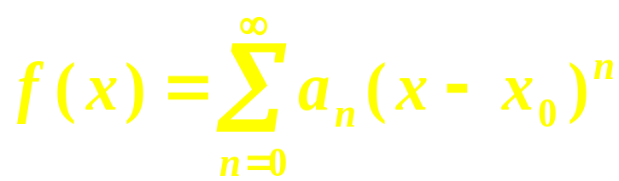

一、泰勒级数
是否存在幂级数在其收敛域内以 f (x)为和函数？
1. 如果能展开, 是什么?
2. 展开式是否唯一?
3. 在什么条件下才能展开成幂级数?

Slide 3



Slide 5
证明
必要性

Slide 6
充分性

Slide 7
且展开式是唯一的.
证明

Slide 8
逐项求导任意次, 得
泰勒系数
泰勒系数是唯一的,

Slide 9
二、函数展开成幂级数
1.直接法
步骤:

Slide 10
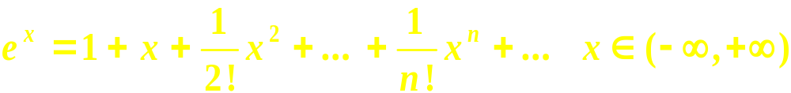
例1
解
由于M的任意性,
即得

Slide 11
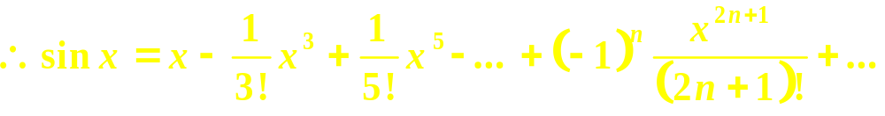

例2
解

Slide 12
例3
解

Slide 14
两边积分
得

Slide 15
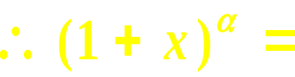
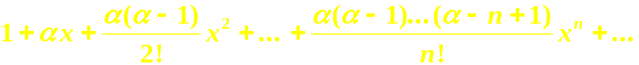

即
牛顿二项式展开式
注意:

Slide 17
2. 间接法
根据唯一性, 利用常见展开式, 通过变量代换,
四则运算, 恒等变形, 逐项求导, 逐项积分等
方法,求展开式.
例如

Slide 20
例4
解

Slide 24
例5
解

Slide 26
